Slide 1
Опыт работы «Патриотическое воспитание и гражданское становление старших дошкольников»
Подготовила:
воспитатель Елина А.А.
г.Лихославль

Slide 2
Проблема воспитания у детей любви к Родине была актуальной всегда, но особую значимость она приобрела в настоящее время.
Родина? Отечество? Что чувствует и как понимает эти слова ребенок? Конечно, близкие каждому образы: мать и отец, родители, те, кто дает жизнь новому существу. Воспитание чувства патриотизма у дошкольников процесс сложный и длительный. Любовь к близким людям, к детскому саду, к родному городу и родной стране играют огромную роль в становлении личности ребенка. И хотя многие впечатления еще не осознаны ими глубоко, но пропущенные через детское восприятие они играют огромную роль в становлении личности патриота.
Современные дети мало знают о родном городе, стране, особенностях народных традиций, часто равнодушны к близким людям, в том числе к товарищам по группе, редко сострадают чужому горю. Явно недостаточной является работа с родителями по проблеме нравственно-патриотического воспитания в семье.

Slide 3
Патриотическое воспитание дошкольников – это не
только воспитание любви к родному дому, детскому саду, городу,
родной природе, культурному достоянию своего народа, своей нации,
толерантного отношения к представителям других
национальностей, но и воспитание уважительного отношения к
труженику и результатам его труда, родной земле, защитникам
Отечества, государственной символике, традициям государства и
общенародным праздникам.
«Любовь к родному краю родной культуре, родной речи начинается с малого-с любви к своей семье, к своему жилищу , к своему детскому саду. Постепенно расширяясь, эта любовь переходит в любовь к Родине, её истории, прошлому и настоящему, ко всему человечеству.»
Д. С. Лихачёв.

Slide 4
Основные направления
патриотического воспитания
Военно-патриотическое
Гражданско-патриотическое
Социально-патриотическое
Духовно-нравственное
Историко-краеведческое

Slide 5
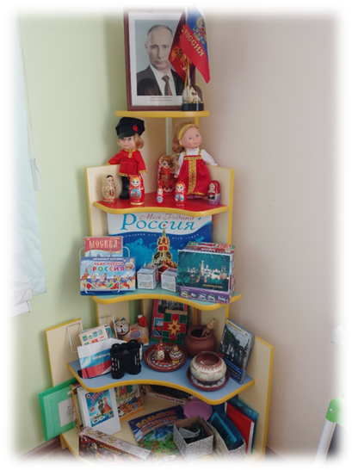
Военно-патриотическое направление
Мини-музей «Я часть России»
ФОТо методическая литература

Slide 6
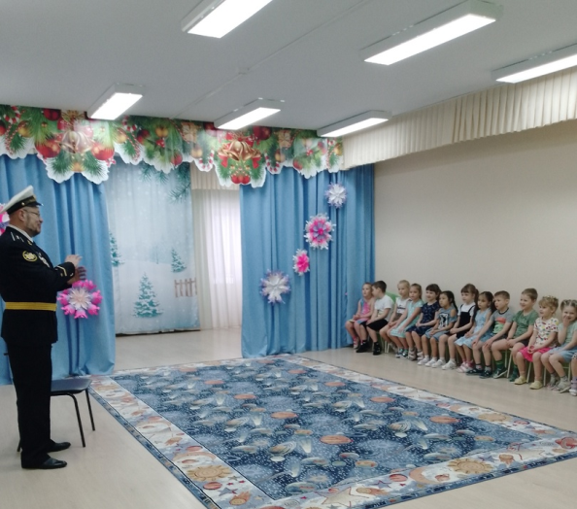
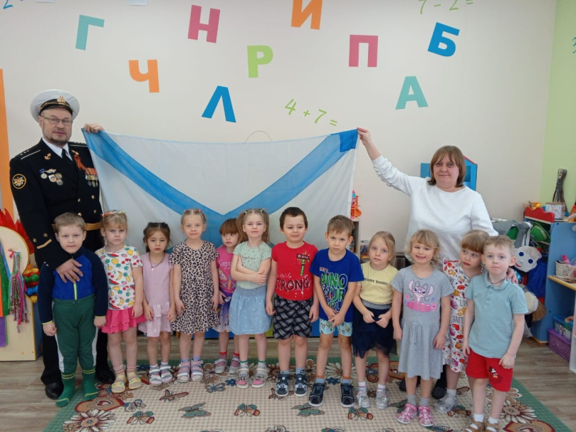
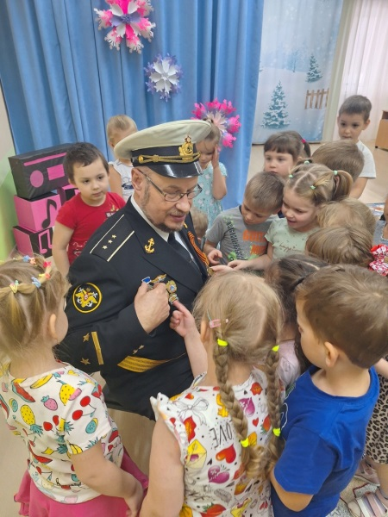
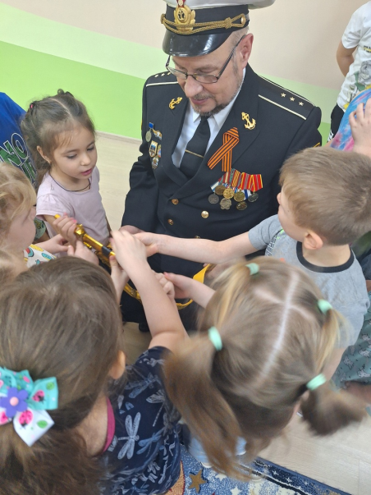
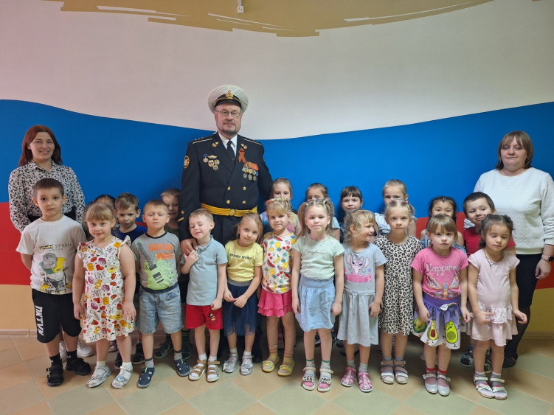
Военно-патриотическое направление:
Встречи с интересными людьми
Notes:
Какие вы скажите могут быть разговоры с дошкольниками о важном?! Но как показывает практика. встречи с интересными людьми, беседы и тесный контакт приносит отличный результат. В этом году мы пригласили в гости Зенюк Виктора Ивановича - дедушку нашего воспитанника. 25 лет Виктор Иванович посвятил служению Отечеству. Он служил на северном флоте. Служба проходила на подводных лодках и надводных кораблях. Ребята перебивая друг друга расспрашивали Виктора Ивановича о его службе: «Как стать военным? Как в море вы понимаете куда плыть? А вы видели кита или акулу? На все вопросы Виктор Иванович нашёл ответ. А сколько было радости и восхищения когда Виктор Иванович предложил поближе рассмотреть награды, кортик, китель. Для каждого Виктор Иванович сегодня был немного дедушкой, с которым можно поговорить, присесть на коленки и услышать добрые слова. «Разговор с внуками» - так можно назвать эту встречу.

Slide 7
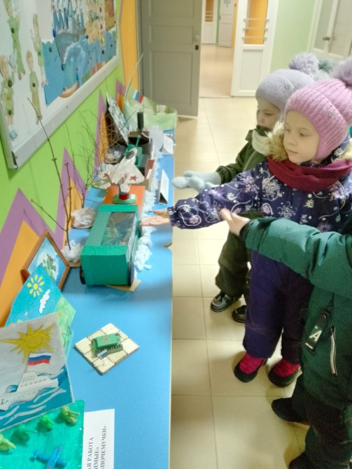
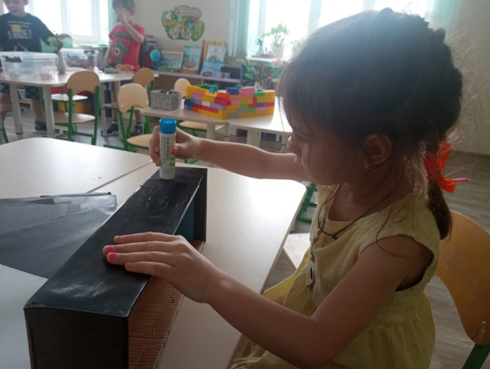
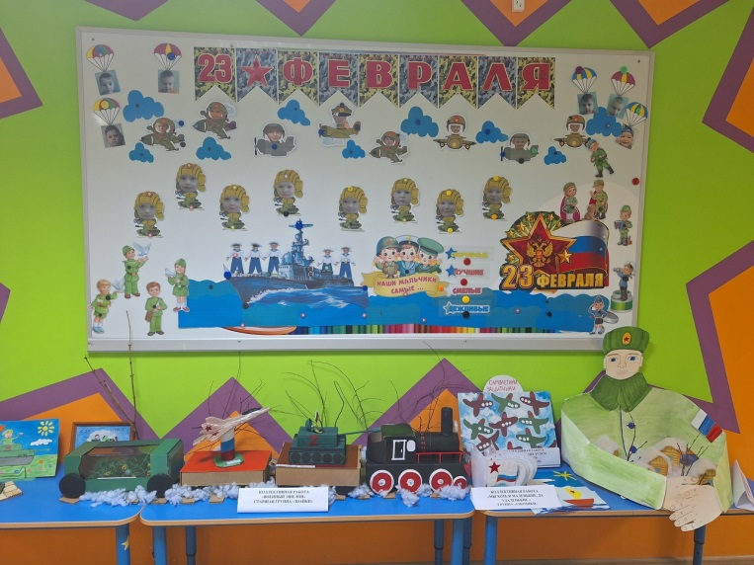
Военно-патриотическое направление: продуктивная деятельность и ее результаты
Notes:
В «Детском саду» Ладушки» традиционно проводится тематическая неделя, посвящённая празднику «День защитника Отечества». Коллективом детского сада была проведена большая творческая работа. Воспитанники, совместно с воспитателями, готовили коллективные работы на конкурс среди групп детского сада. Каждая группа держала в секрете проект и идею работы. Наша группа не исключение. Родители готовили работы дома (истребитель, танк), а воспитатели в детьми готовили паровоз и один из вагонов с солдатами из пластилина. В итоге получился «Военный эшелон», который по достоинству занял первое место среди групп детского сада.

Slide 8
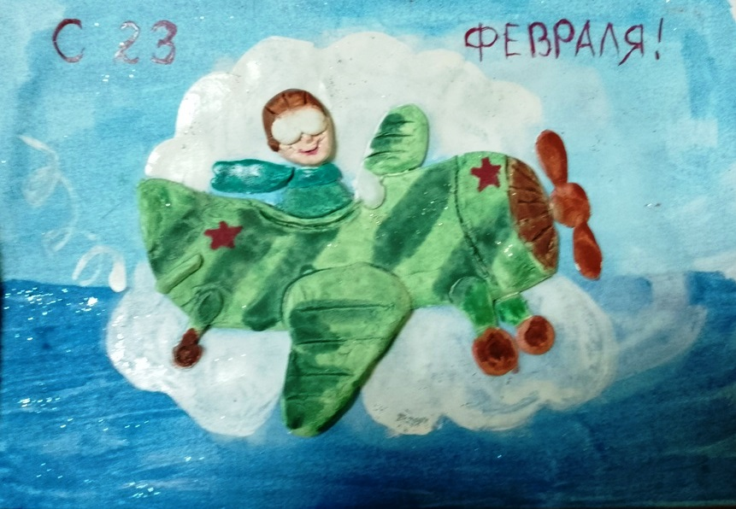
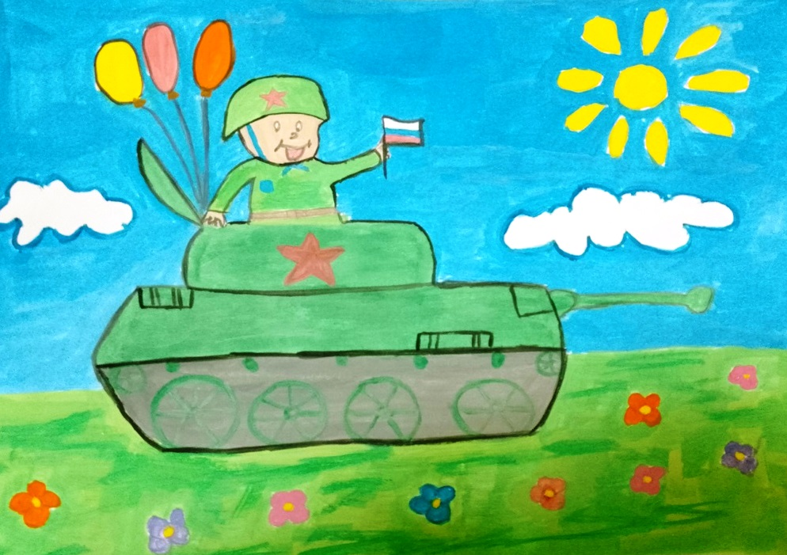
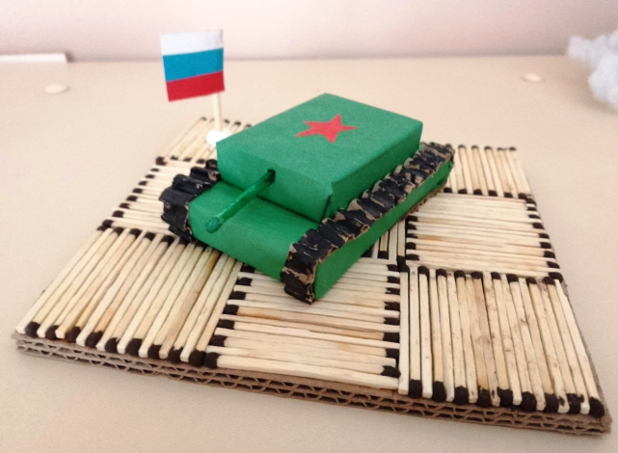
Военно-патриотическое направление: продуктивная деятельность и ее результаты
Notes:
Не остались без внимания и работы других ребят, выполненных совместно с родителями. Эти работы не такие масштабные, но это не уменьшает их значимость. Все работы были отправлены на дистанционные конкурсы и отмечены дипломами 1 степени.

Slide 9
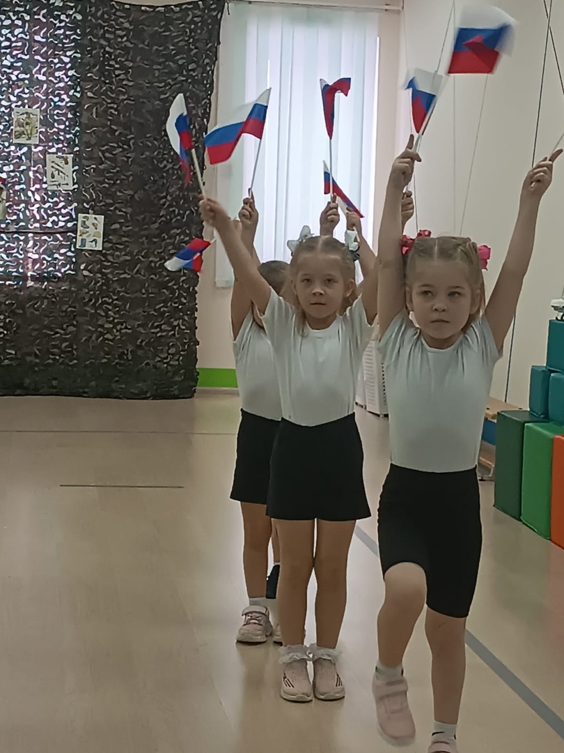
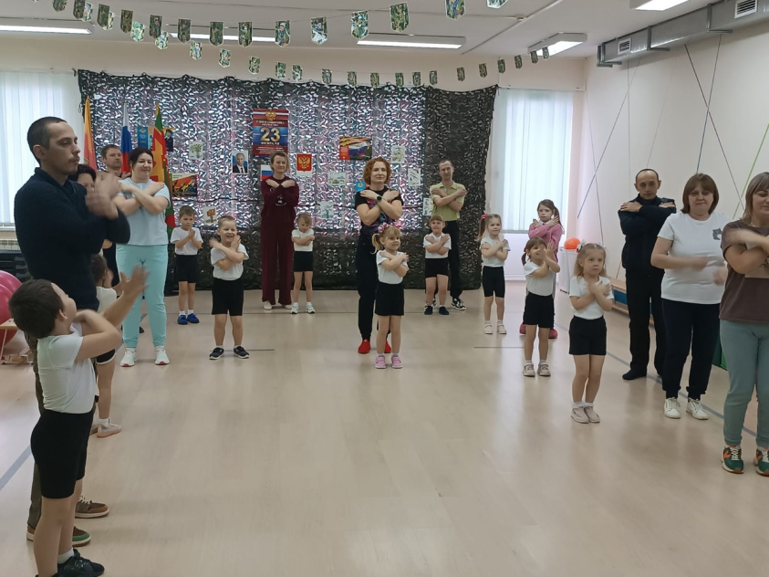
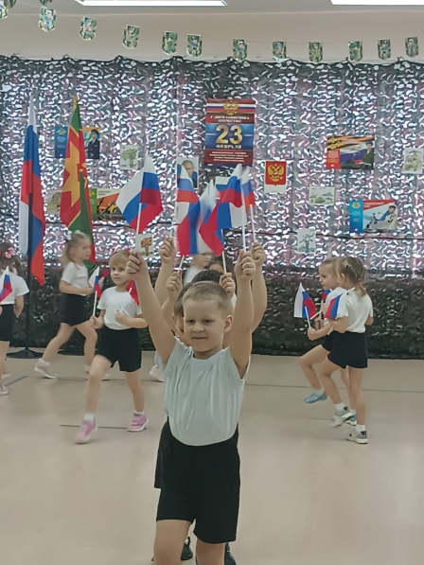
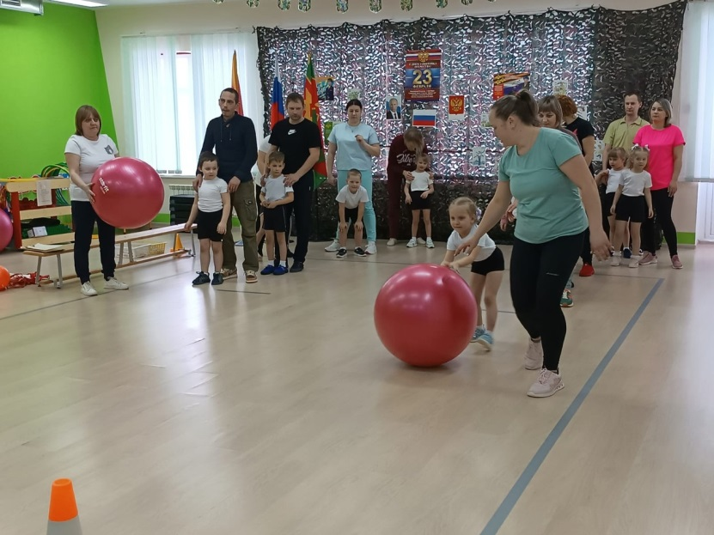
Военно-патриотическое направление:
Праздник «23февраля»
Notes:
День защитника Отечества в детском саду – хороший повод для воспитания у дошкольников чувства патриотизма, сопричастности к лучшим традициям своей Родины, формирования у детей гордости за славных защитников Отечества. Это праздник всех людей, которые стоят на страже нашей Родины. Это праздник настоящих мужчин — смелых и отважных, ловких и надёжных, а также праздник мальчиков, которые вырастут и станут защитниками Отечества, а пока мы знакомим детей и рассказываем, что такое армия, почему 23 февраля - День Защитника Отечества. Воспитываем уважительное отношение к военному человеку, человеку в форме, прививаем любовь к Родине, и развиваем патриотические чувства.

Slide 10
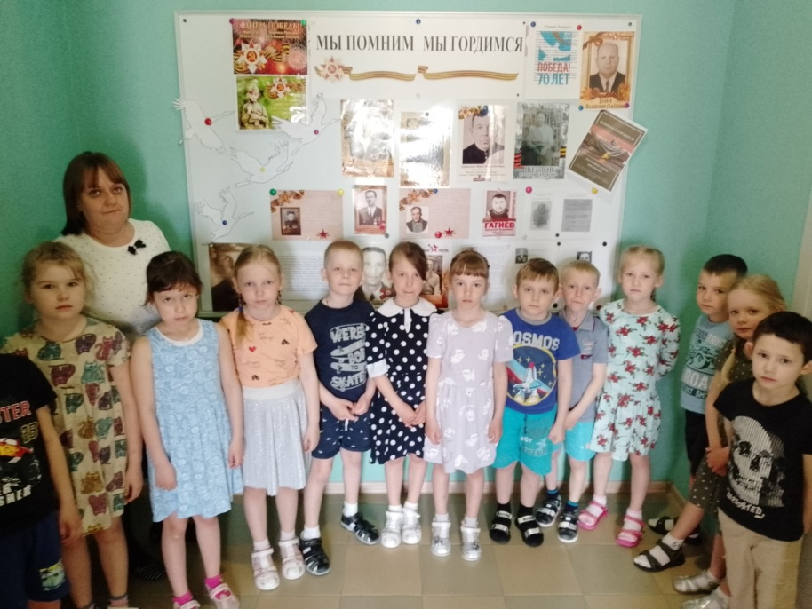
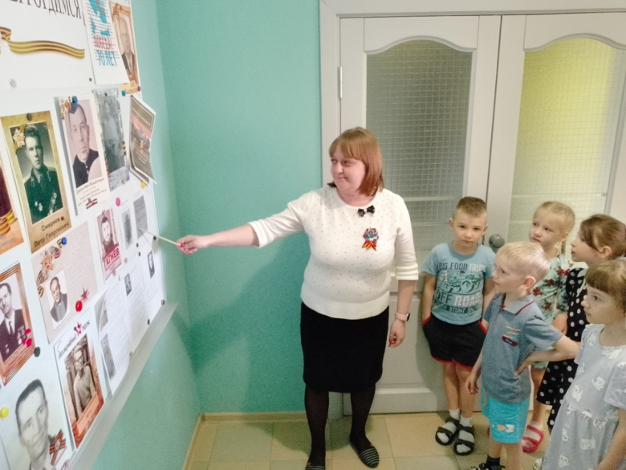
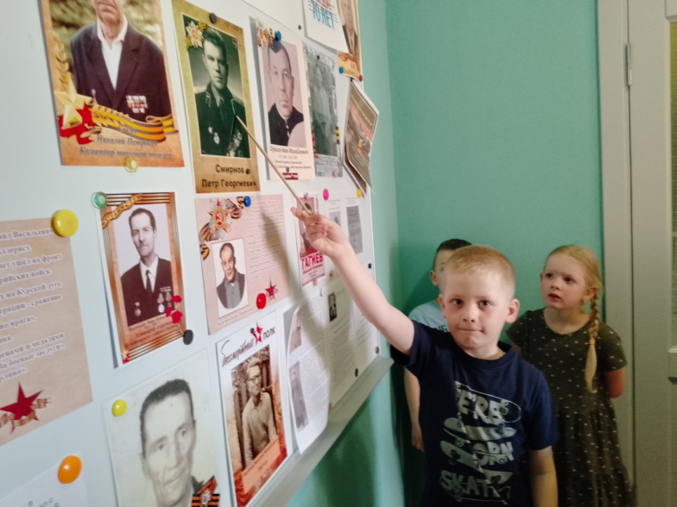
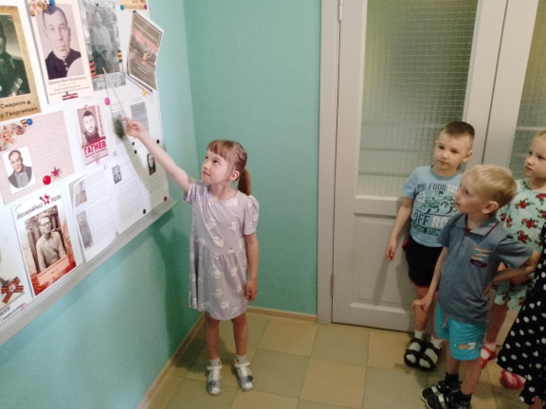
Военно-патриотическое направление: «Мы помним – мы гордимся»
Notes:
В преддверии празднования Дня Победы в целях патриотического воспитания дошкольников, любви к своей Родине и уважения к людям, которые ковали Победу, формирования положительного эмоционального подъема в детском саду тоже была проведена большая работа.
Для создания праздничного настроения оформлена развивающая среда, педагоги и родители оформили стенд «Мы помним , мы гордимся». Со старых фотографий на нас смотрели деды и прадеды наших воспитанников. С гордостью ребята рассказывали об их подвигах. В каждой группе были проведены тематические занятия, беседы, показаны отрывки фильмов о войне.

Slide 11
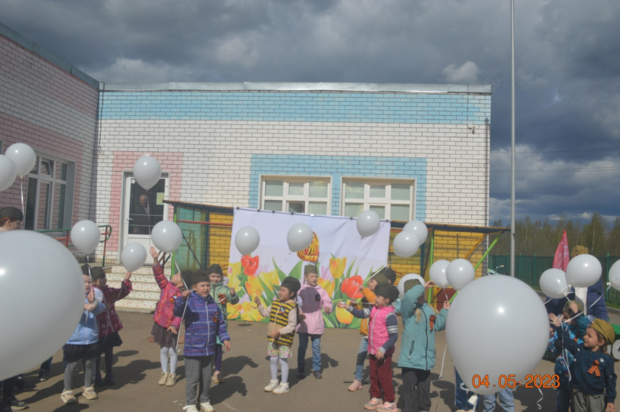
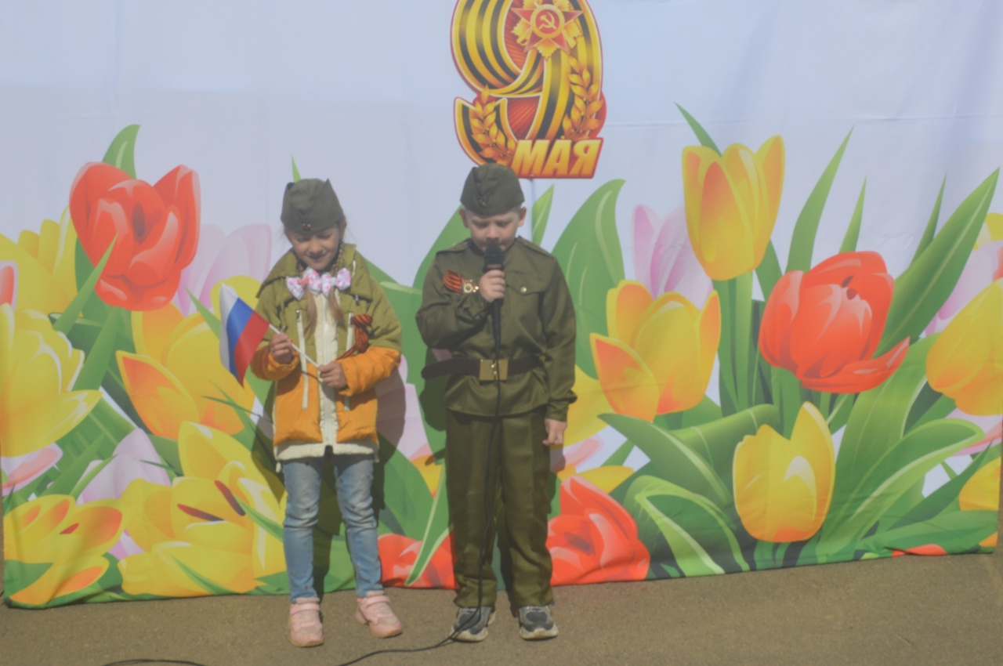
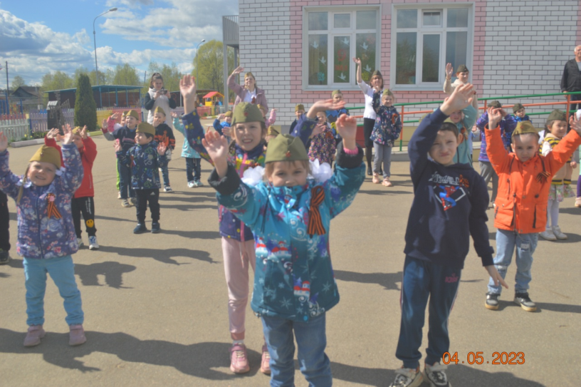
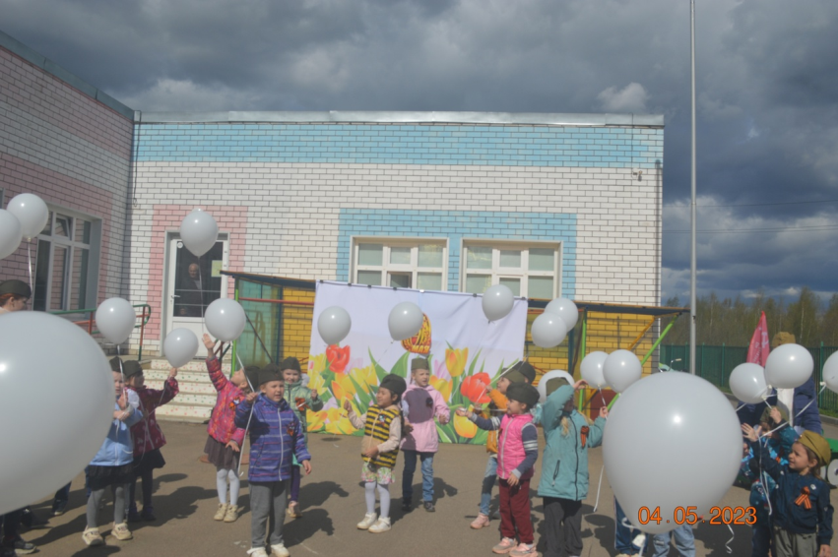
Военно-патриотическое направление:
праздник, посвященный празднованию 9 мая
Notes:
4 мая в нашем ДОУ прошел праздник посвященный "Дню Победы". Дети читали стихи, исполняли песни ну и конечно же танцевали. Завершился праздник общим танцем под замечательную песню "Катюша". В конце праздника под восторженные крики «Ура» ребята запустили в небо белые шары в память о подвигах людей , в память о том что они сделали во имя будущего, для нас, их потомков.
Проделанная нами работа способствовала формированию чувства патриотизма, уважения к героическому прошлому нашей Родине.

Slide 12
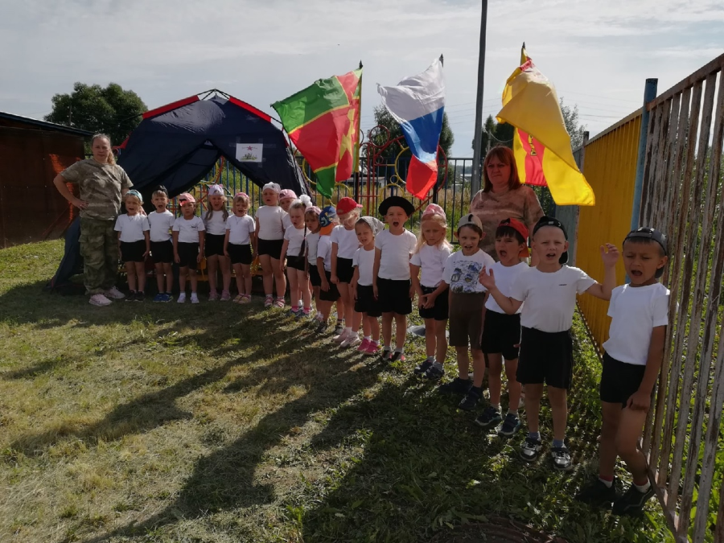
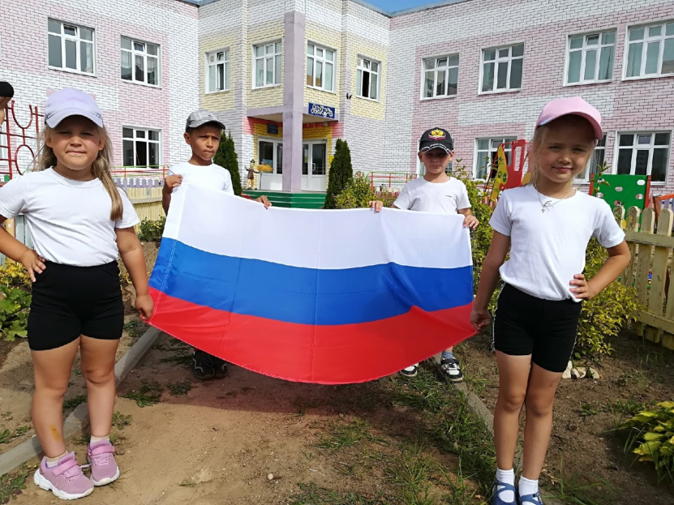
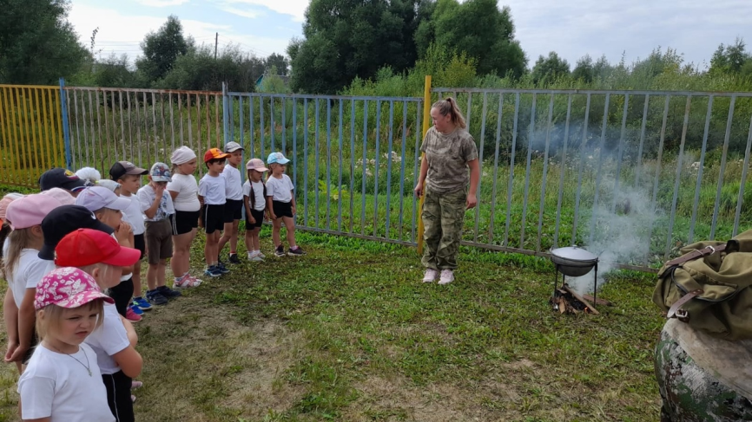
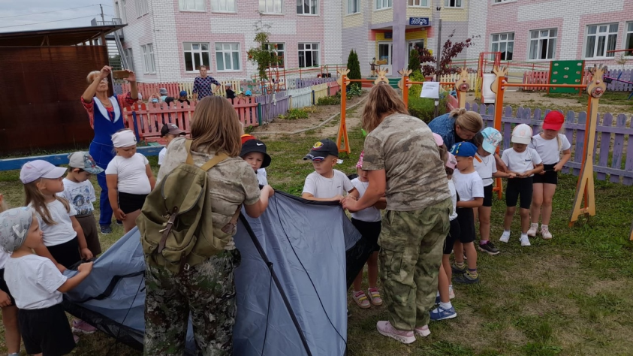
Гражданско-патриотическое направление:
«День российского флага»
Notes:
Формирование у детей социально-патриотических взглядов и убеждений, любви к Родине и ее истории
Развитие уважительного отношения к народным традициям и культуре России
Обеспечение полноценной социализации подрастающего поколения, активное вовлечение детей в посильное решение социальных, экономических, культурных, экологических и т.д. проблем
Воспитание уважительного отношения к нормам, законам и Конституции страны
В рамках празднования Дня Российского флага воспитанники детского сада приняли участие в военно-спортивной игре «Зарница»

Slide 13
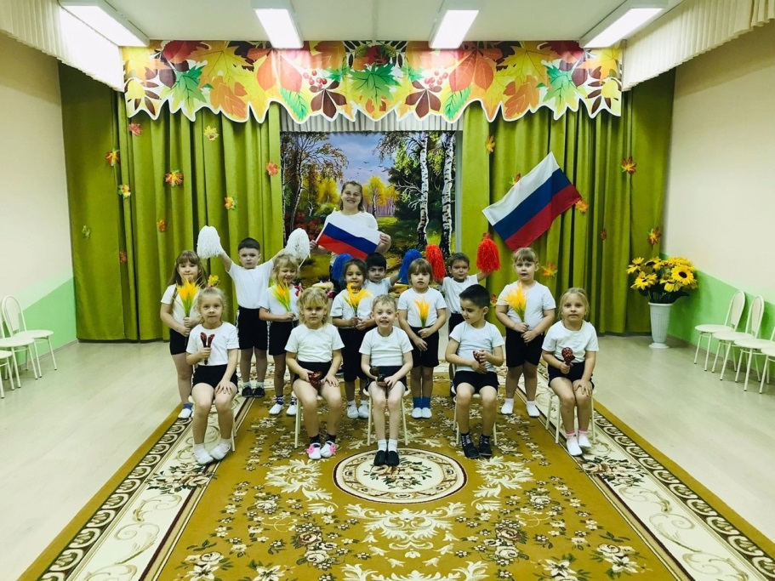
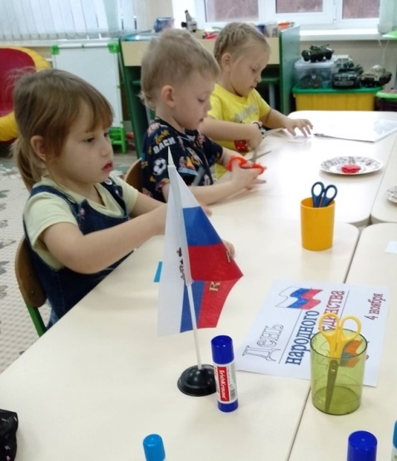
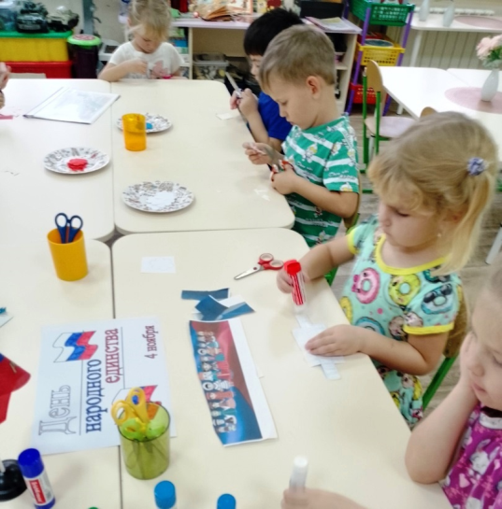
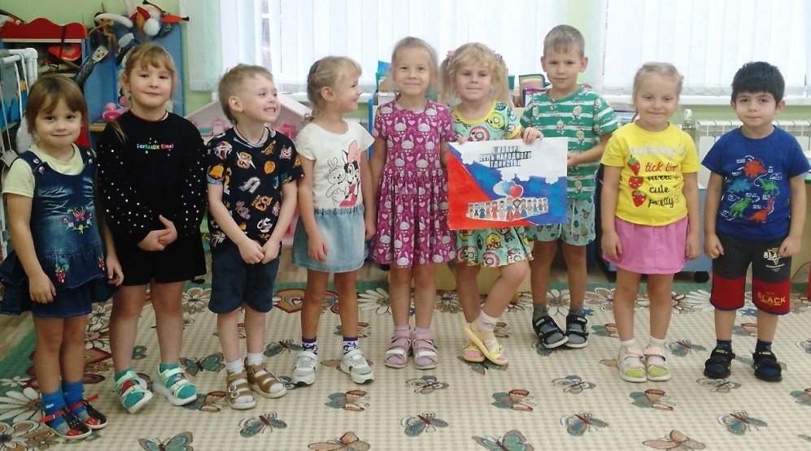
Гражданско-патриотическое направление:
«День народного единства»
Notes:
В преддверии Дня народного единства в группе «Знайки» прошёл познавательный досуг« Мы едины», на котором дети просмотрели презентацию об истории праздника, разгадывали загадки на тему истории народного единства, посмотрели иллюстрации костюмов народов нашей большой страны, вспомнили символы России. В конце все вместе выполнили коллективную аппликацию «В единстве наша сила».
Проведение мероприятий патриотической направленности приобщают детей к культуре и традициям народов, населяющих нашу страну, являются важным компонентом воспитания подрастающего поколения.

Slide 14
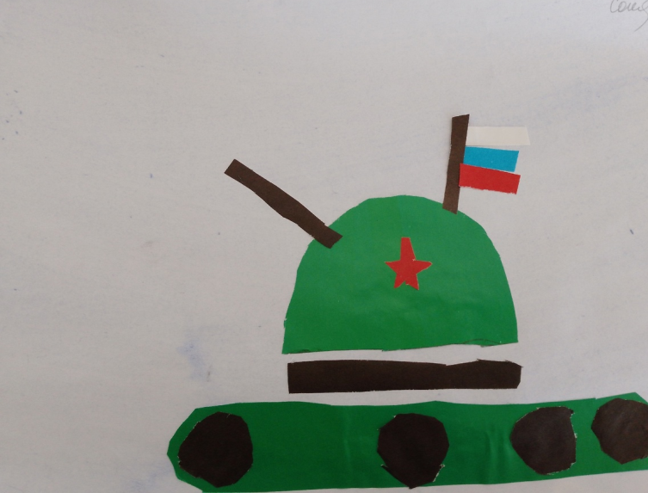
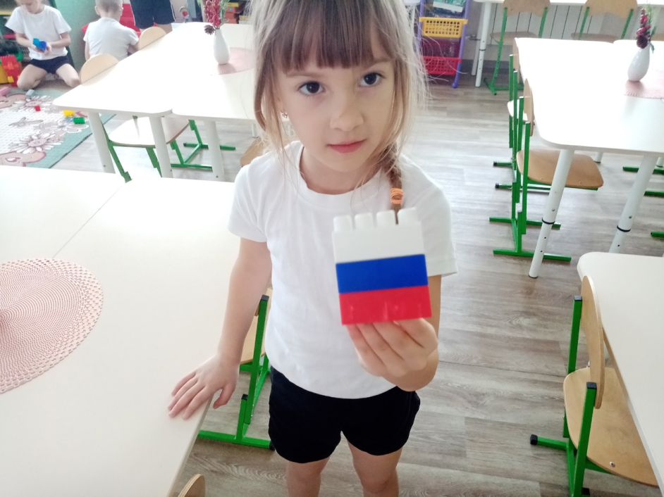
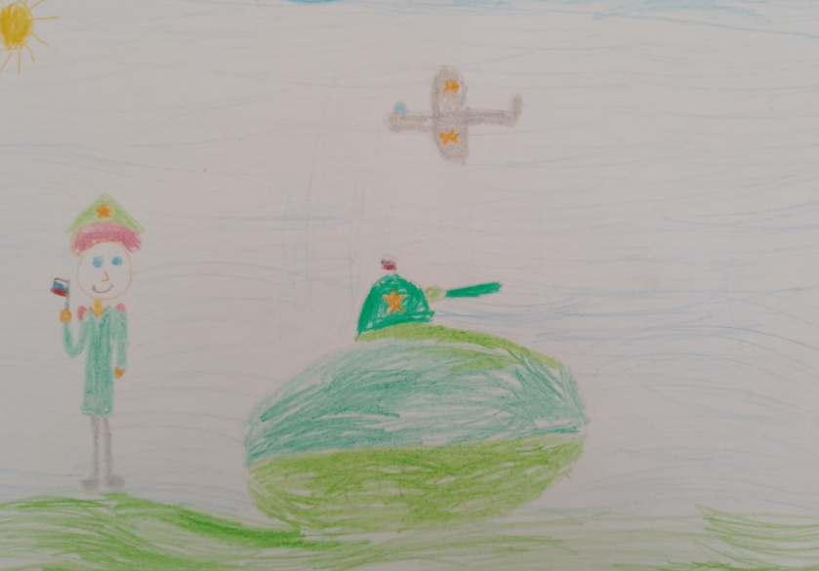
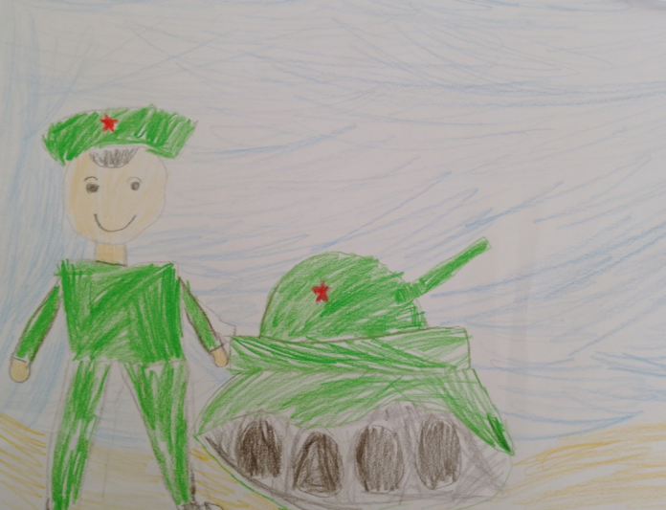
Применение полученных знаний в самостоятельной деятельности и в ходе НОД

Slide 15
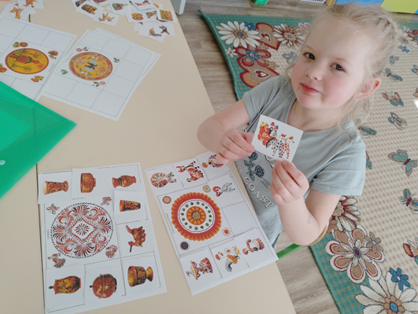
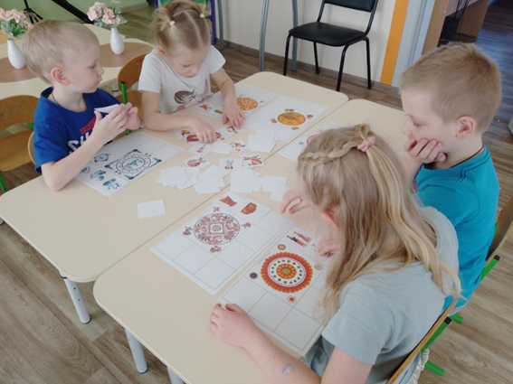
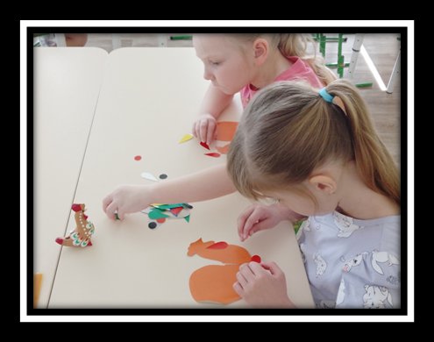
Гражданско-патриотическое направление: закрепление знаний
Notes:
Включение детей в практическую деятельность по применению полученных знаний способствовало формированию у детей определенных навыков и умений: умение отразить накопленные знания в игре, художественной и трудовой деятельности, умение принять участие в общественно направленном труде, умение бережно относится к природе, результатам труда других, умение отразить знания в речи, общении со взрослыми и сверстниками.

Slide 16
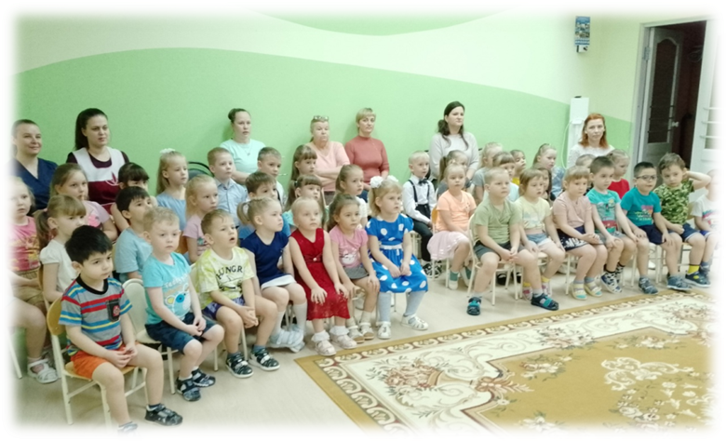
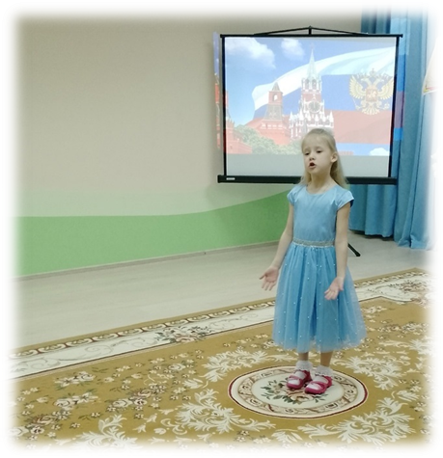
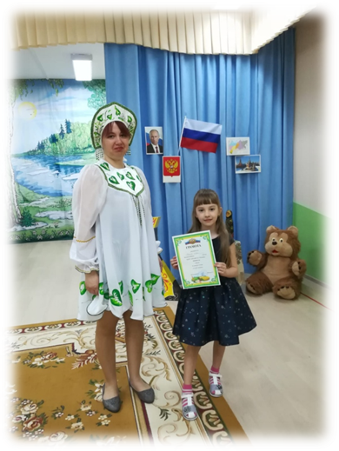
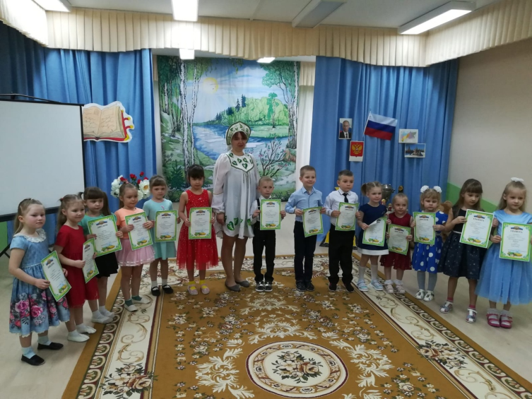
Notes:
Что значит для человека Родина? Что он считает своей Родиной? Страну, в которой родился? Дом, в котором живет? Березку у родного порога? Или место, где жили его предки?
На эти вопросы и отвечали участники конкурса чтецов, который традиционно прошел в нашем детском саду. Прозвучали стихи : «Я узнал, что у меня есть огромная семья» Владимира Орлова, «Здравствуй, Родина моя!» Владимира Орлова, «Лихославль» Станислава Тарасова, «Мир не победим» Людмилы Кузнецовой, «Лучшая на свете» Н.Забила, «Патриоты России» Ирины Бутминовой и другие.

Slide 17
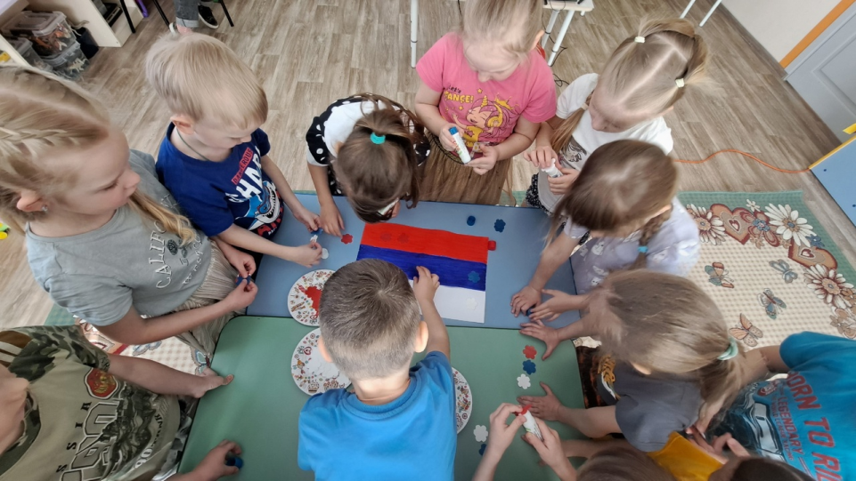
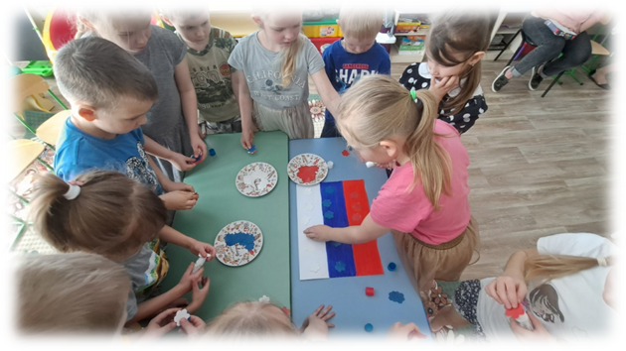
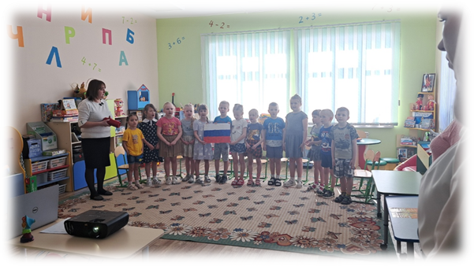
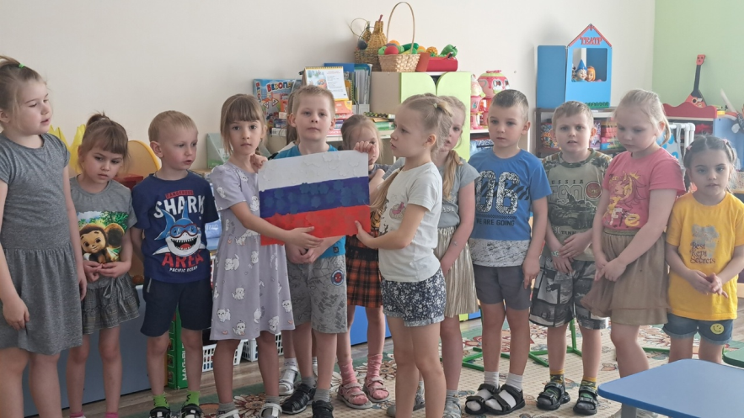
Открытое занятие: Квест «Моя Родина – Россия»

Slide 18
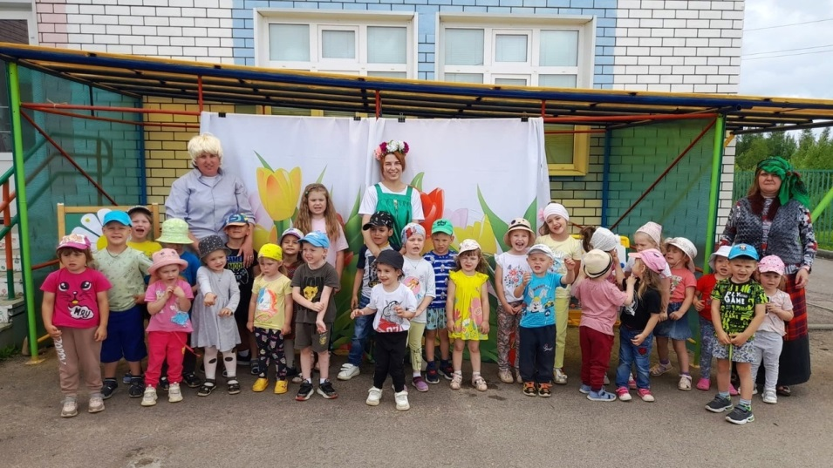
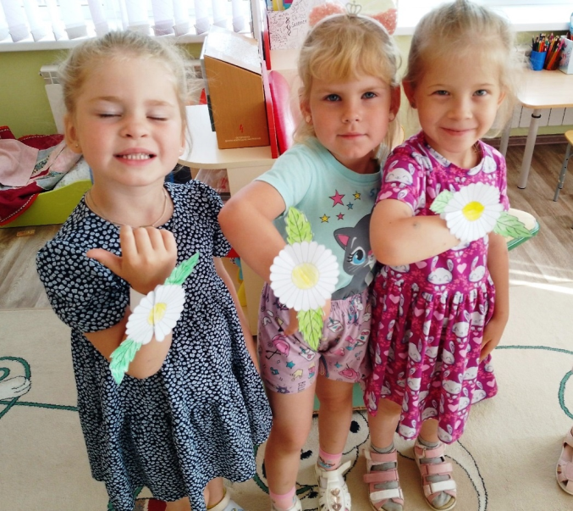
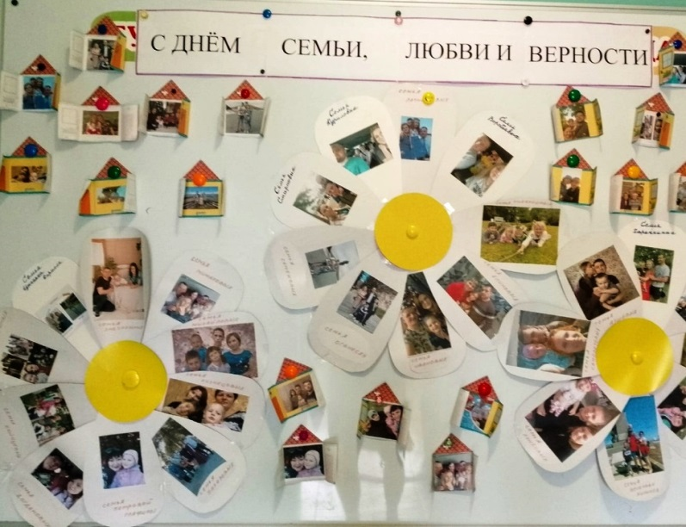
Социально-патриотическое направления:
«День семьи, любви и верности»
Notes:
Цели данного направления:
-содействовать формированию позитивного образа семьи;
- способствовать развитию нравственных и духовных ценностей участников образовательного процесса.
- формировать представление о семье, как о людях, которые живут вместе, любят друг друга, заботятся друг о друге.
- приучать детей к вежливости, заботе о близких людях.
- развивать наблюдательность, внимание, память, умение слушать.
воспитывать у детей уважение к своей семье.
В нашем детском саду дети отметили День семьи, любви и верности веселыми играми, конкурсами, беседами о том, что семья – это дом, семья - это мир, семья – это родные люди, которые любят друг друга и заботятся.
Педагоги поставили целью данного праздника воспитывать у детей любовь к своей семье и своим родственникам, уважение к ним; воспитывать желание заботиться о близких людях; формировать у детей представление о семье, как о людях, которые живут вместе, любят друг друга, заботятся друг о друге.

Slide 19
Социально-патриотическое направления: работа с родителями
Notes:
Решение задач патриотического воспитания во многом зависит от воспитателя и родителей. Важнейшим условием эффективности работы по воспитанию патриотизма у дошкольников является понимание родителей необходимости патриотического воспитания, их помощь педагогам в этой работе.
Проводилась работа с родителями по патриотическому воспитанию проводилась анкетирование, раздавались буклеты и листовки. Проводились родительские собрания по теме «Как воспитать патриота в семье» и другие мероприятия по информации родителей. Патриотическое воспитание невозможно без тесного взаимодействия детского сада с семьёй. Для включения семьи в совместную работу мы
используем разнообразные формы взаимодействия - это наглядно - текстовая информация; выставка методической литературы по воспитанию нравственных качеств у дошкольников: рекомендации для родителей по данной проблеме; рубрика «Читаем детям», родительское собрание, индивидуальные консультации, беседы. Родители принимают участие в составлении семейных альбомов и газет. Всё это побуждает родителей самостоятельно продолжать работу, начатую в детском саду, с ребёнком дома. Совместно с родителями отмечаются общественные праздники: День матери, День Защитника Отечества, идет подготовка к Международному женскому дню.

Slide 20
Родительское собрание в нетрадиционной форме
«Цветок здоровья»

Slide 21
Деловая игра «Я – патриот, а это значит…»

Slide 22
Мастер –класс от родителей
Notes:
В рамках запланированных мероприятий года, объявленным президентом РФ Путиным В.В. годом семьи, в январе в группе «Знайки» прошел мастер – класс по вышивке. Знаменательно и ценно то, что провела мастер-класс мама одной из воспитанниц Самолетова Анастасия Александровна.
Вышивание – один из самих древних распространенных видов декоративно – прикладного творчества, она помогает приобщать ребенка к народной культуре края, развивает художественно – творческие способности. Все, что запечатлено в народной вышивке имеет свое предназначение и свое название.
Много тайн могут раскрыть древние орнаменты. Разгадывая их, мы начинаем понимать язык символов предков. Сегодня внимание к традиционным видам творчества особенно велико, люди все больше интересуются историей своей культуры, дети с удовольствием приобщаются к родным корням. Нужно стремиться к сохранению этого прекрасного наследия, удивительных достижений. Вышивание доступно детям дошкольного возраста, конечно с использованием простых швов. Процесс вышивания очень увлекателен для дошкольников. Вместе с мамой Ульяны дети попробовали себя в вышивании «вперед иголкой» с использование безопасных пластиковых иголок, у всех получились замечательные разноцветные рыбки

Slide 23
Духовно-нравственное направление: театральная деятельность
Notes:
27 марта весь мир чествовал великое искусство, имя которому ТЕАТР. И в нашем детском саду были организованы различные мероприятия, направленные на развитие интереса детей к театрализованной деятельности, проведены беседы: «Волшебный мир театра», «Как вести себя в театре», «Жанры театрального искусства». А 29 марта воспитанники старшей группы «Знайки» показали небольшой мюзикл «Кто сказал мяу?» Дети то смеялись, то грустили вместе с персонажами сказки. Всем зрителям очень понравилось! В завершении показа дети одарили артистов аплодисментами, а самые маленькие ребята из группы «Капельки» станцевали вместе с артистами!

Slide 24
Notes:
С целью закладывания у детей основ духовно-нравственной личности, воспитания патриотических чувств к православным традициям русского народа, мы совершили экскурсию в Храм Успения Пресвятой Богородицы. Здесь ребята узнали о храме, об иконах, находящихся в нем, о правилах поведения в церкви и православных праздниках. Ребята узнали много нового и интересного. Экскурсия оставила незабываемые впечатления от прикосновения к таинственному и святому.

Slide 25
Историко-краеведческое направление:
Лихославль – частица Родины

Slide 26
Вывод
Подводя итоги о проделанной работе, можно сказать, что Патриотизм – это естественное чувство, которое заставляет человека любить свою Родину и быть готовым жертвовать ради неё собственными интересами. Становление личности ребёнка происходит через осознание своей сопричастности семье, детскому саду, городу, народу, своей Родине. Чувство сопричастности и есть основа будущего патриотизма. Опыт моей работы позволил сделать вывод, что в процессе совместной деятельности педагогов, детей и родителей можно успешно решать задачи по воспитанию у детей любви и привязанности к семье, родному дому, детскому саду, родной улице; воспитанию чувства ответственности и гордости за достижения Родины. Так мы формируем гражданскую позицию, патриотические чувства и любовь к прошлому, настоящему и будущему, на основе изучения традиций, литературы, культурного наследия.

